Slide 1

全新0.1折·十倍
神起互动
NG TEQIHUANG
神起互动有限公司 M

Slide 2




产品概述
Product overview
《魔之序曲》东方魔幻 MMORPG 手游！0.1 折爆炸福利，十倍返利直接拉满，开放自由打金，充值性价比拉到顶！核心天神变身、九神助战玩法，人神合击暴力输出！次世代超清模型，打击感拳拳到肉，炫酷神装随便爆！
氪金就有实打实战力提升，快速成型碾压全服，爽感直接拉满，打造高爆高收益的东方魔幻大世界！
题材 | 东方魔幻MMO
画面 | 全3D次世代，360度自由视角
战斗 | 召唤神灵协同作战，后期变身天神进行战斗
玩法 | 丰富PVE/PVP/GVG/GVE,每两三天接触新玩法
福利 | 0.1折+十倍返利+送亡灵新娘
商业化 | 0.1折劲爆付费体验，专属工会付费打造

Slide 3


百万级CG·引流极佳
Product overview
诚邀国内顶级CG厂商-大呈印象 打造70秒/200万级CG动画
五大职业与创世女神 协力对抗魔物、保卫暴风城

Slide 4



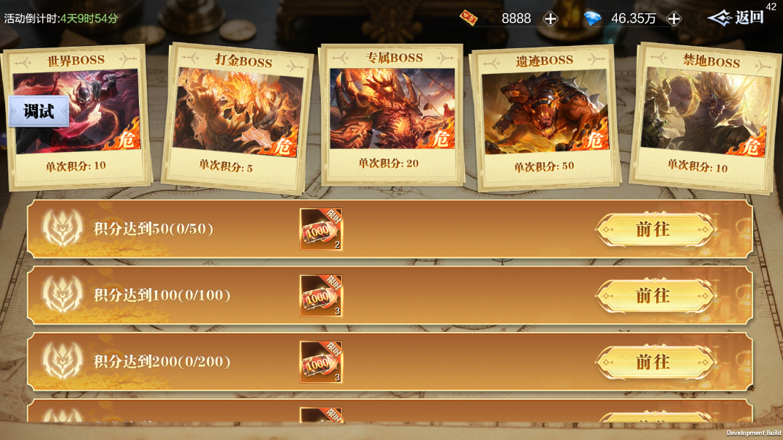
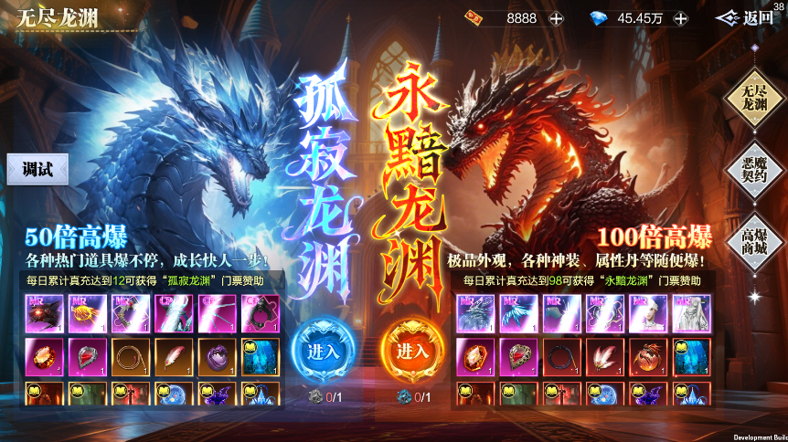



版本优势·打金+高爆福利
Product overview
延续市场最热销福利感知-打金内容
初始魔龙打金5000，打金可获得大量钻石，最高可达到11W+
百万悬赏+高爆体验，助力玩家体验爆表
魔龙无限打金·货币福利
打金·百万悬赏
全新高爆体验
0.1折版本初始打金5000，是原版本的十倍，最高可提升到110000打金额度（包含临时额度）
百万悬赏送超级提额卡，BOSS体验更具价值
日常高爆活跃=琳琅阁
付费高爆活跃=无尽龙渊
高爆体验淋漓尽致

Slide 5
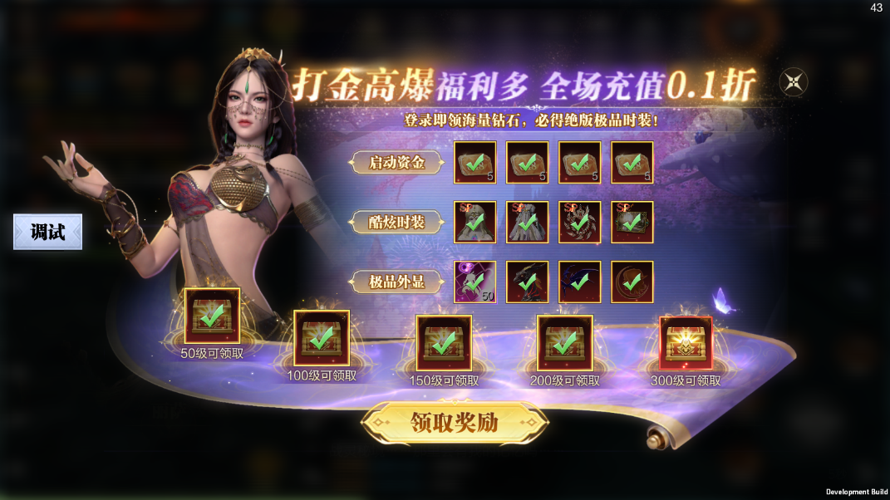
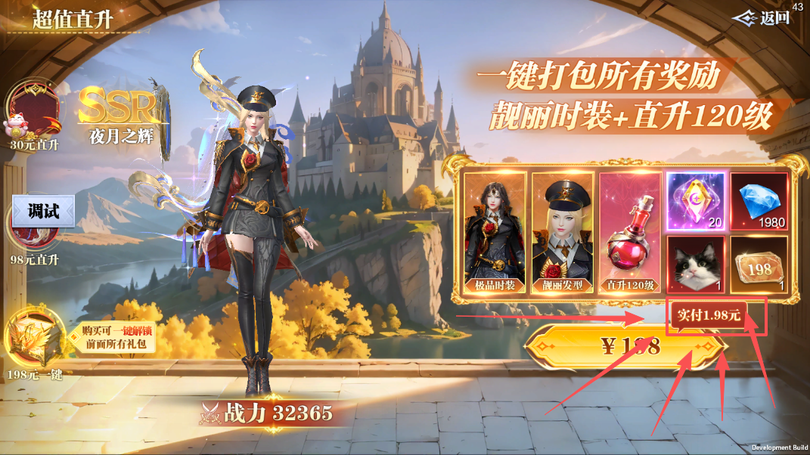
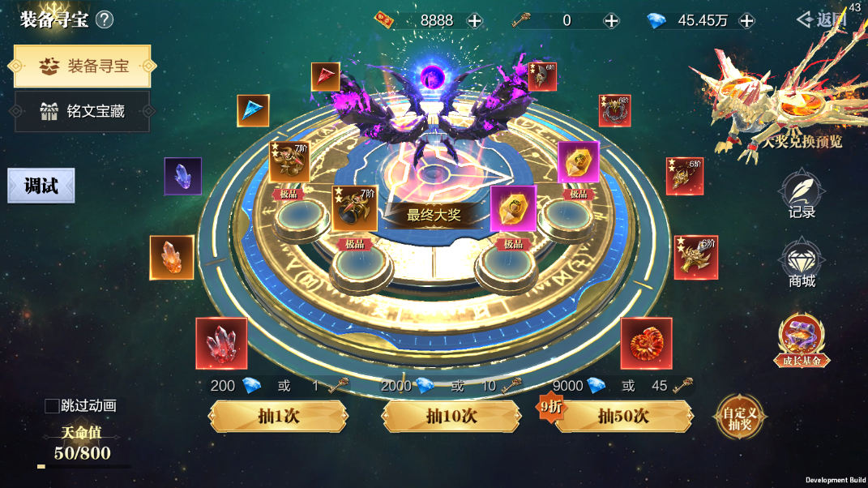
版本优势·0.1折
Product overview
0.1 折超高福利全新改版！重磅来袭！！！
小额付费，既能享受折扣充值，打怪爆装收益还成倍暴涨！
打金收益看得见，每一笔投入都拿到实打实的战力与资源，告别虚头巴脑的纸面福利
0.1折进游福利表现
0.1折超值直升
50抽仅需9000钻
新玩家进游尊享等级好礼，逐级解锁资金时装外显，开局福利拉满，畅玩无压力（可选择线上/线下发放）
直升仅需1.98元就可以获得超额福利，等级直升+极品时装套+超值货币等
抽奖依旧给力，增加更多便捷性的抽奖方式，确保玩家钻石换战力更爽

Slide 6
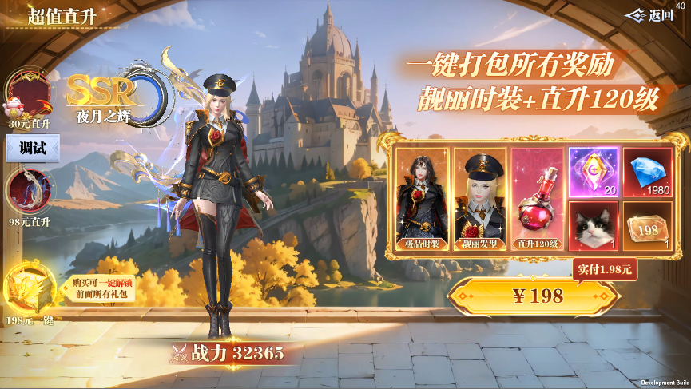
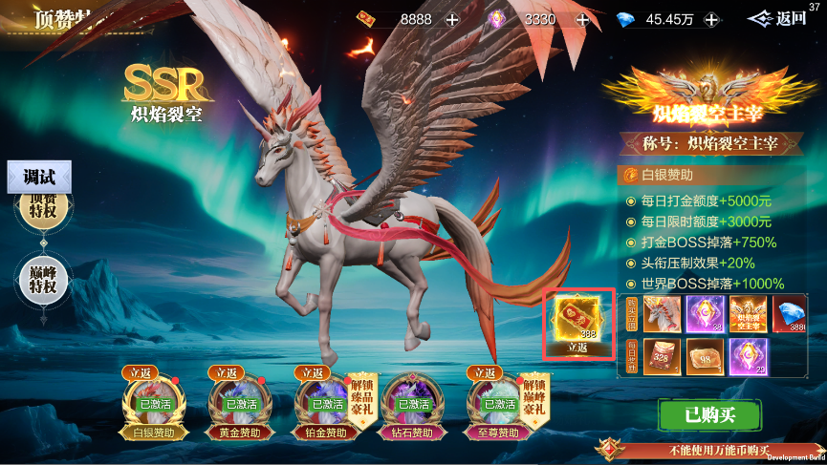


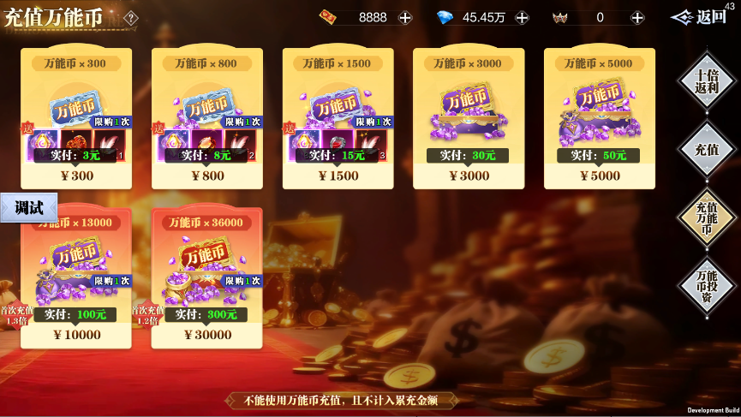
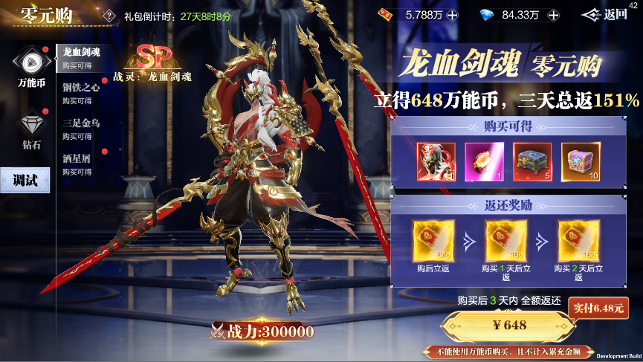
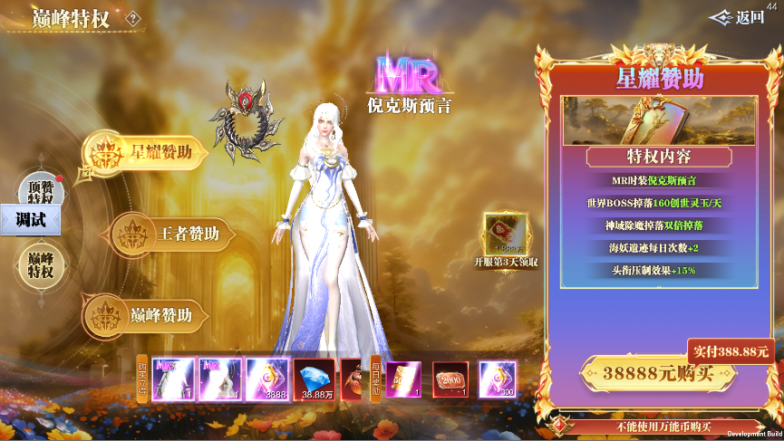
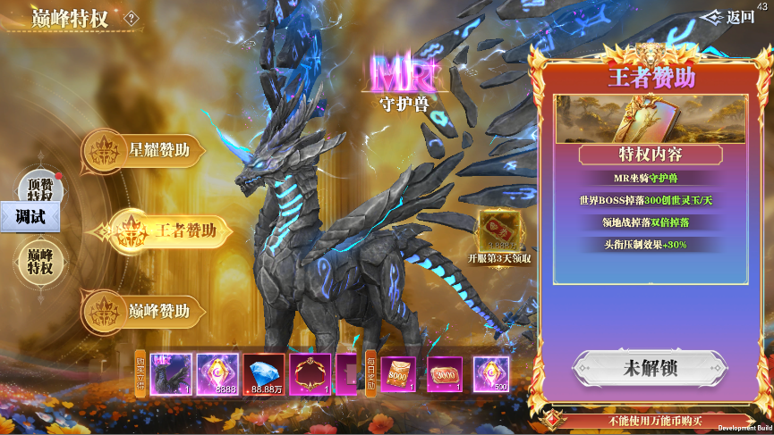

版本优势·完整的付费链路Product overview
从0氪到小R，到超R的付费路线呈现
不同层次的玩家，在0.1折版本的不同体验，塑造全新用户付费路线
直升1.98：开局快速解锁等级，跳过前期枯燥练级
打金·顶赞特权3.88/12.88/38.88/88.88 /188.88 ：合计333.4元（获得33340张代金券），总5.5w打金额度/日
双倍万能币98：双倍代金券+五阶红装备套直接领取；付费满10元+180级开启
万能币0元购6.48-118.88：白嫖奖励，返等额代金券；开服天数开启不同的0元购
养老·至尊特权648：—购买立得64800代金券每天领取1000代金券奖励➕立得一套至尊套装
万能币·充值面板：100元（1.3倍）、300元（1.2倍）500元-5000元（1.2-1.1倍，付费可见）
巅峰特权388.88/888.88/1888.88：极致的特权，中大R的选择
总结：1.98+3.88+12.88+38.88+88.88+188.88+98+6.48+648+（100-5000）=1w+；不同用户的付费体验进行的重塑，确保不同层次的玩家都有属于自己的追求
首日·付费链路

Slide 7

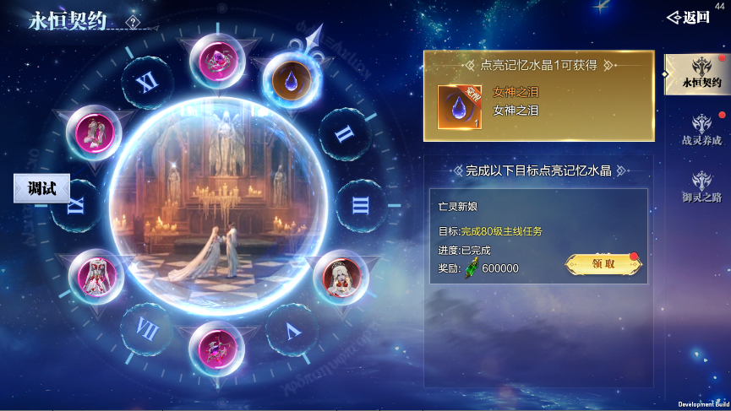
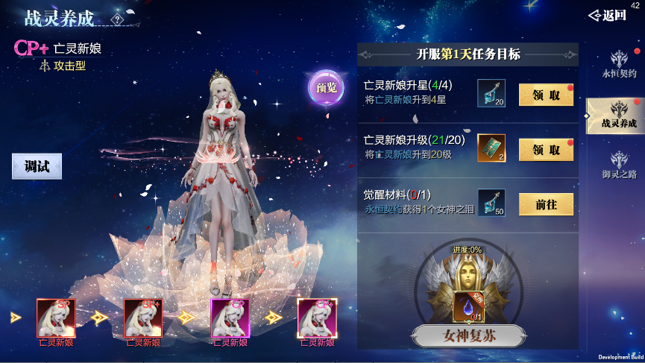
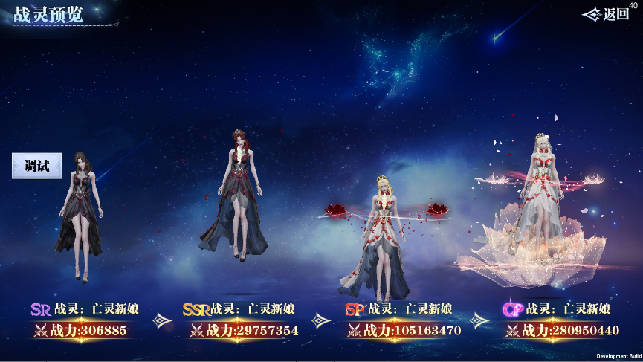

特色养成线—满星亡灵新娘
Product overview
开局送亡魂新娘战灵，活跃免费满星，战力爆表带飞新手期！
所有新玩家登录即送「亡魂新娘・丽萨」SR 战灵，专属养成线全开，完成活跃任务免费升星，解锁 SSR/SP/CP + 终极形态，战力一路飙升
【养成福利】
✅ 完成主线任务、每日活跃、等级提升，免费领取升星材料，零氪也能拉满满星
✅ 解锁「永恒契约」任务，点亮记忆水晶，额外领取海量养成资源，助力战灵快速成型
✅ 战灵等级、升阶、觉醒全玩法免费开放，无需额外付费，终极战力轻松达成

Slide 8


储备玩法+系统
Product overview
后续版本
1、情缘玩法
2、魂环系统
3、定制头像
4、夺旗战场
5、帮派玩法

Slide 9

THANK YOU
神起互动
NG TEQIHUANG
神起互动有限公司 M

